Slide 1
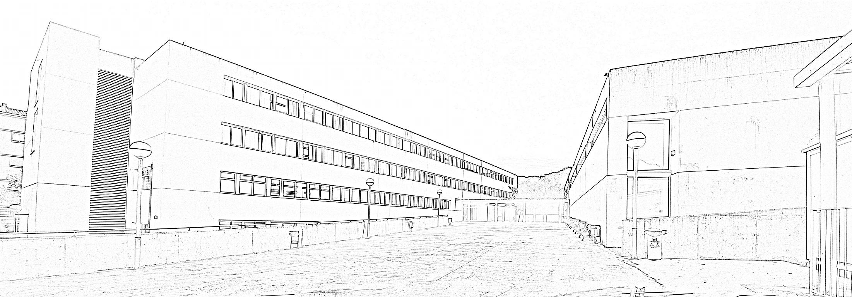
Jornada de Portes Obertes Diumenge 18 de març 12:30h- Aula de Música Institut Lluís Domènech i Montaner
BATXILLERAT
ARTS ESCÈNIQUES

Slide 2
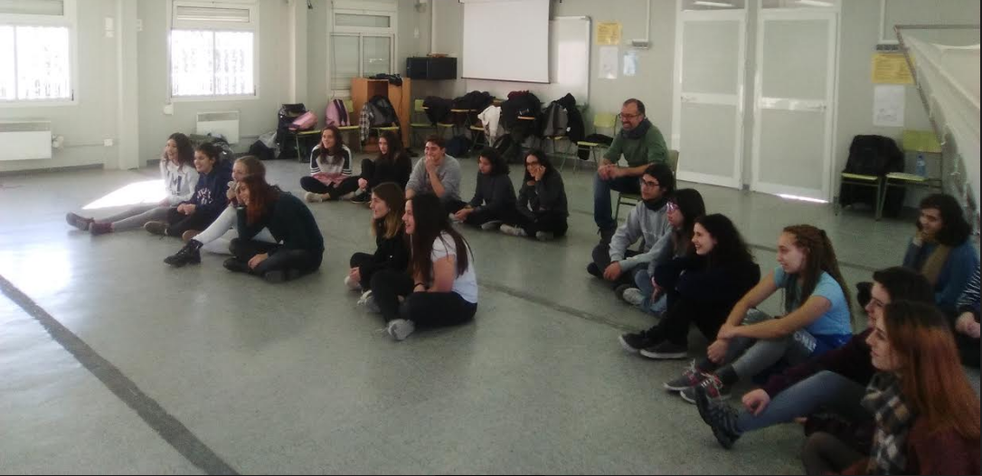
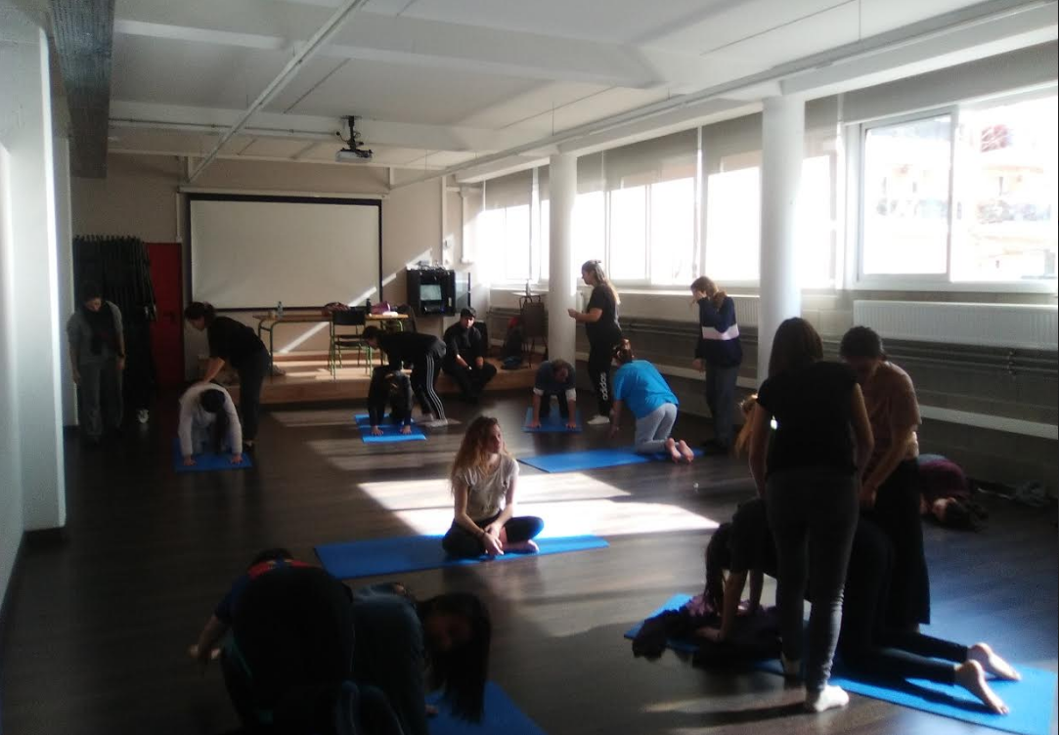
Batxillerat Arts Escèniques
Destinat als estudiants de música, dansa i teatre.
Assolir la formació integral dels joves: educativa i formativa.
Aconseguir la inserció efectiva de l'alumnat a la societat, la universitat i al món artístic, amb les millors opcions per competir-hi amb èxit.

Slide 3
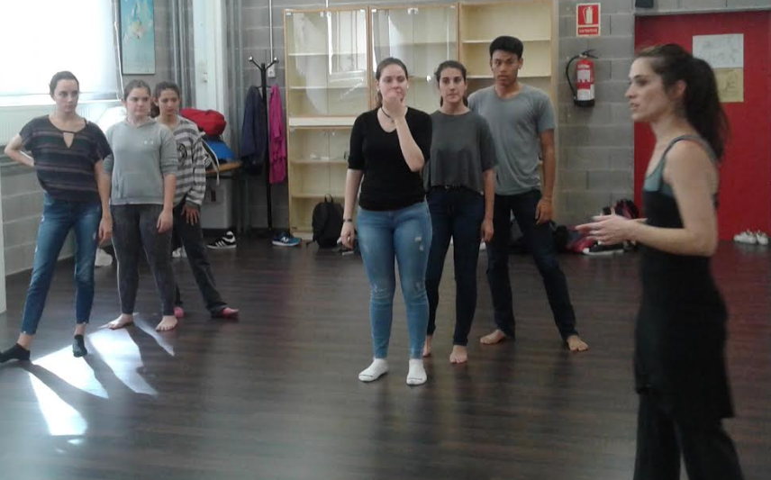
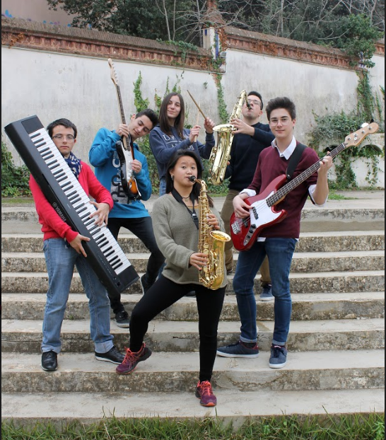
Serveis educatius
Tutoria i atenció individualitzada
Grups reduits
Plans de reforç i atenció a l’alumnat amb necessitats educatives especials.
Control informatitzat de I’assistència de I’alumnat, amb comunicació immediata d’incidències als pares via mail.
Tallers (Quota anual)
Coral
Refoç Musical
Conveni Comendiants
Petit Odeon
Espai Escènic i Aula de Música.

Slide 4
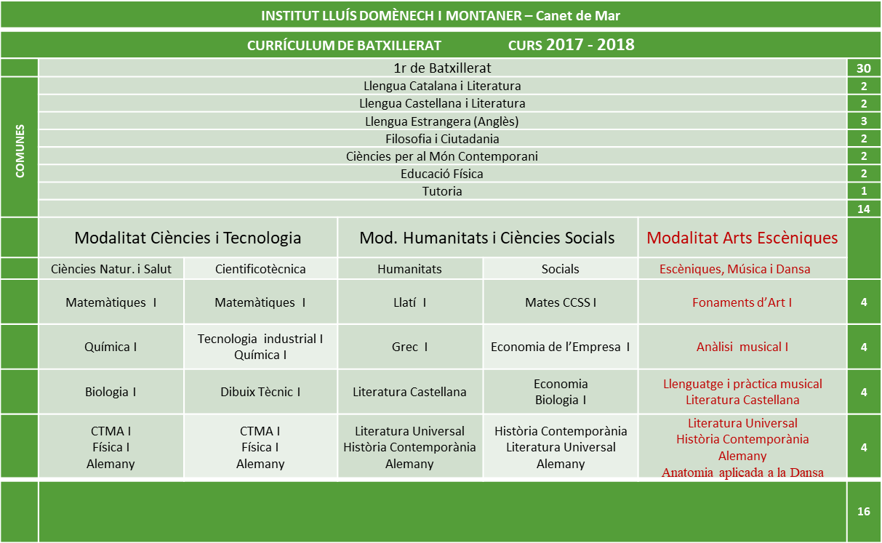
Distribució curricular a 1r Batxillerat

Slide 5
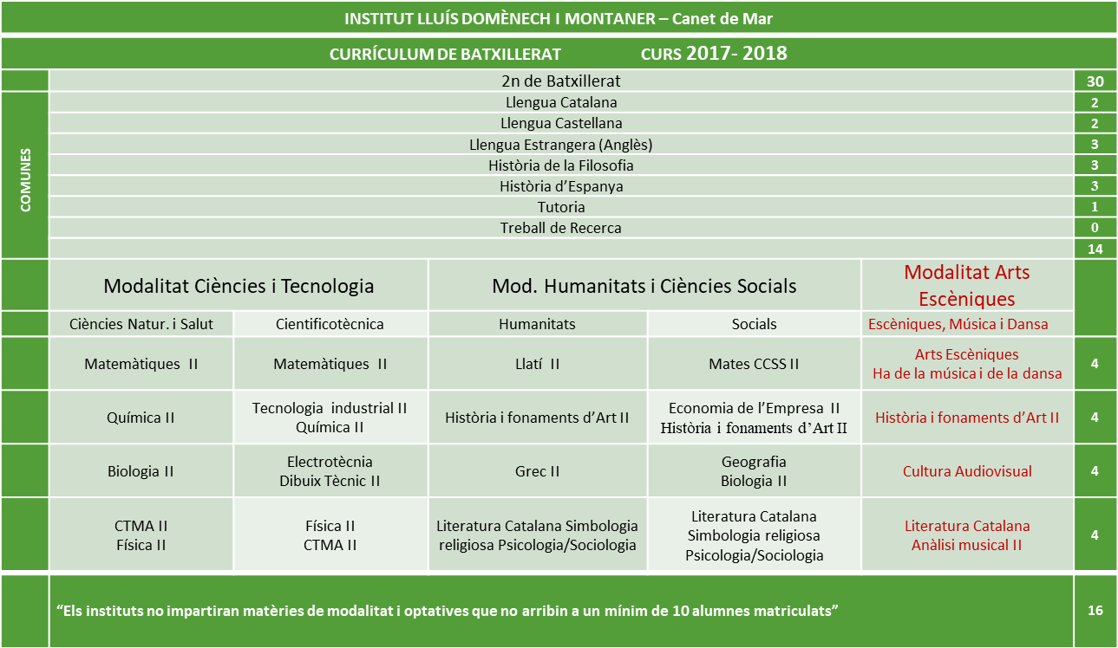
Distribució curricular a 2n Batxillerat

Slide 6
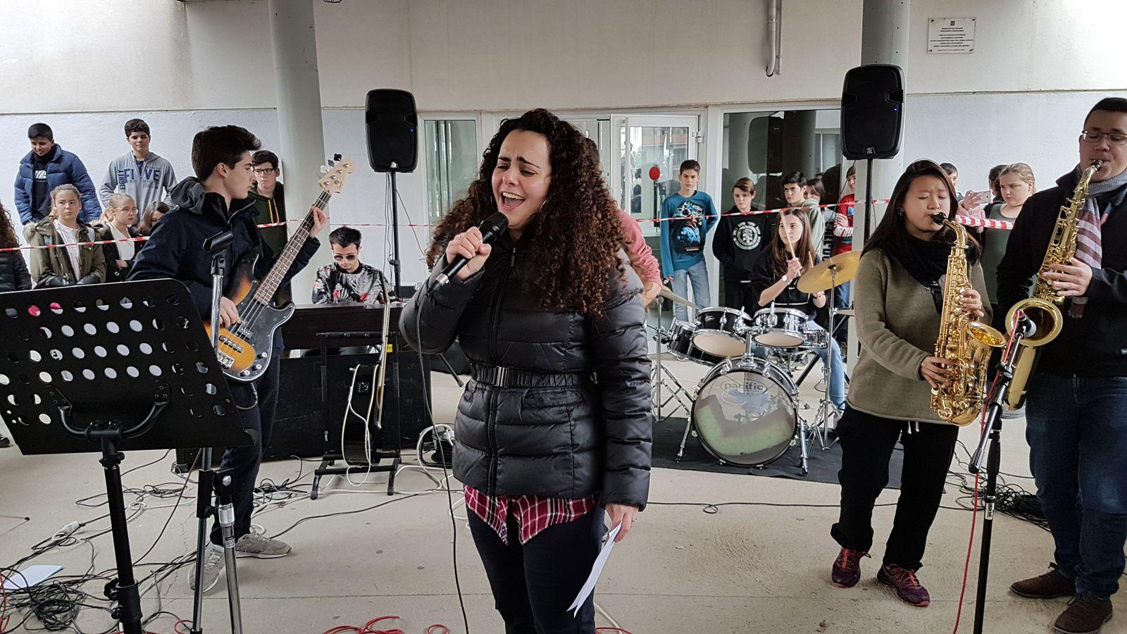
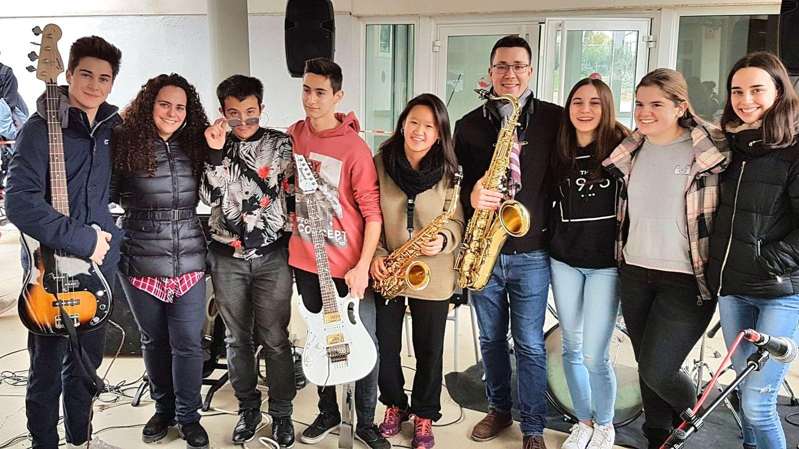
MÚSICA
-PRÀCTICA INSTRUMENTAL I VOCAL.
-PARTICIPACIÓ EN ACTES PÚBLICS I CULTURALS.
-APROFUNDIMENT EN EL LLENGUATGE I ANÀLISI MUSICAL.
-ASSESSORAMENT EN L’ITINERARI FORMATIU.
-CONTINGUTS MUSICALS MÍNIMS

Slide 7
Continguts Musicals Mínims
-Aquest és un llistat de continguts bàsics que han d’estar clars en començar el curs:
Lectura àgil de notes en clau de Sol en tots els registres (línies addicionals)
Lectura bàsica de notes en clau de Fa en 4ª línia
Figures musicals i silencis. Grups de figures més rellevants
Signes de prolongació: puntet, lligadura i calderó
Compassos simples
Indicacions bàsiques de tempo o moviment
Indicacions bàsiques d’intensitat
Alteracions: concepte i aplicació. Alteracions pròpies de la tonalitat i alteracions accidentals
Posició de les notes en el teclat
Concepte de to i semitò
Concepte d’escala major i menor
Concepte de tonalitat
Concepte de tonalitats relatives
Armadures i tonalitats

Slide 8
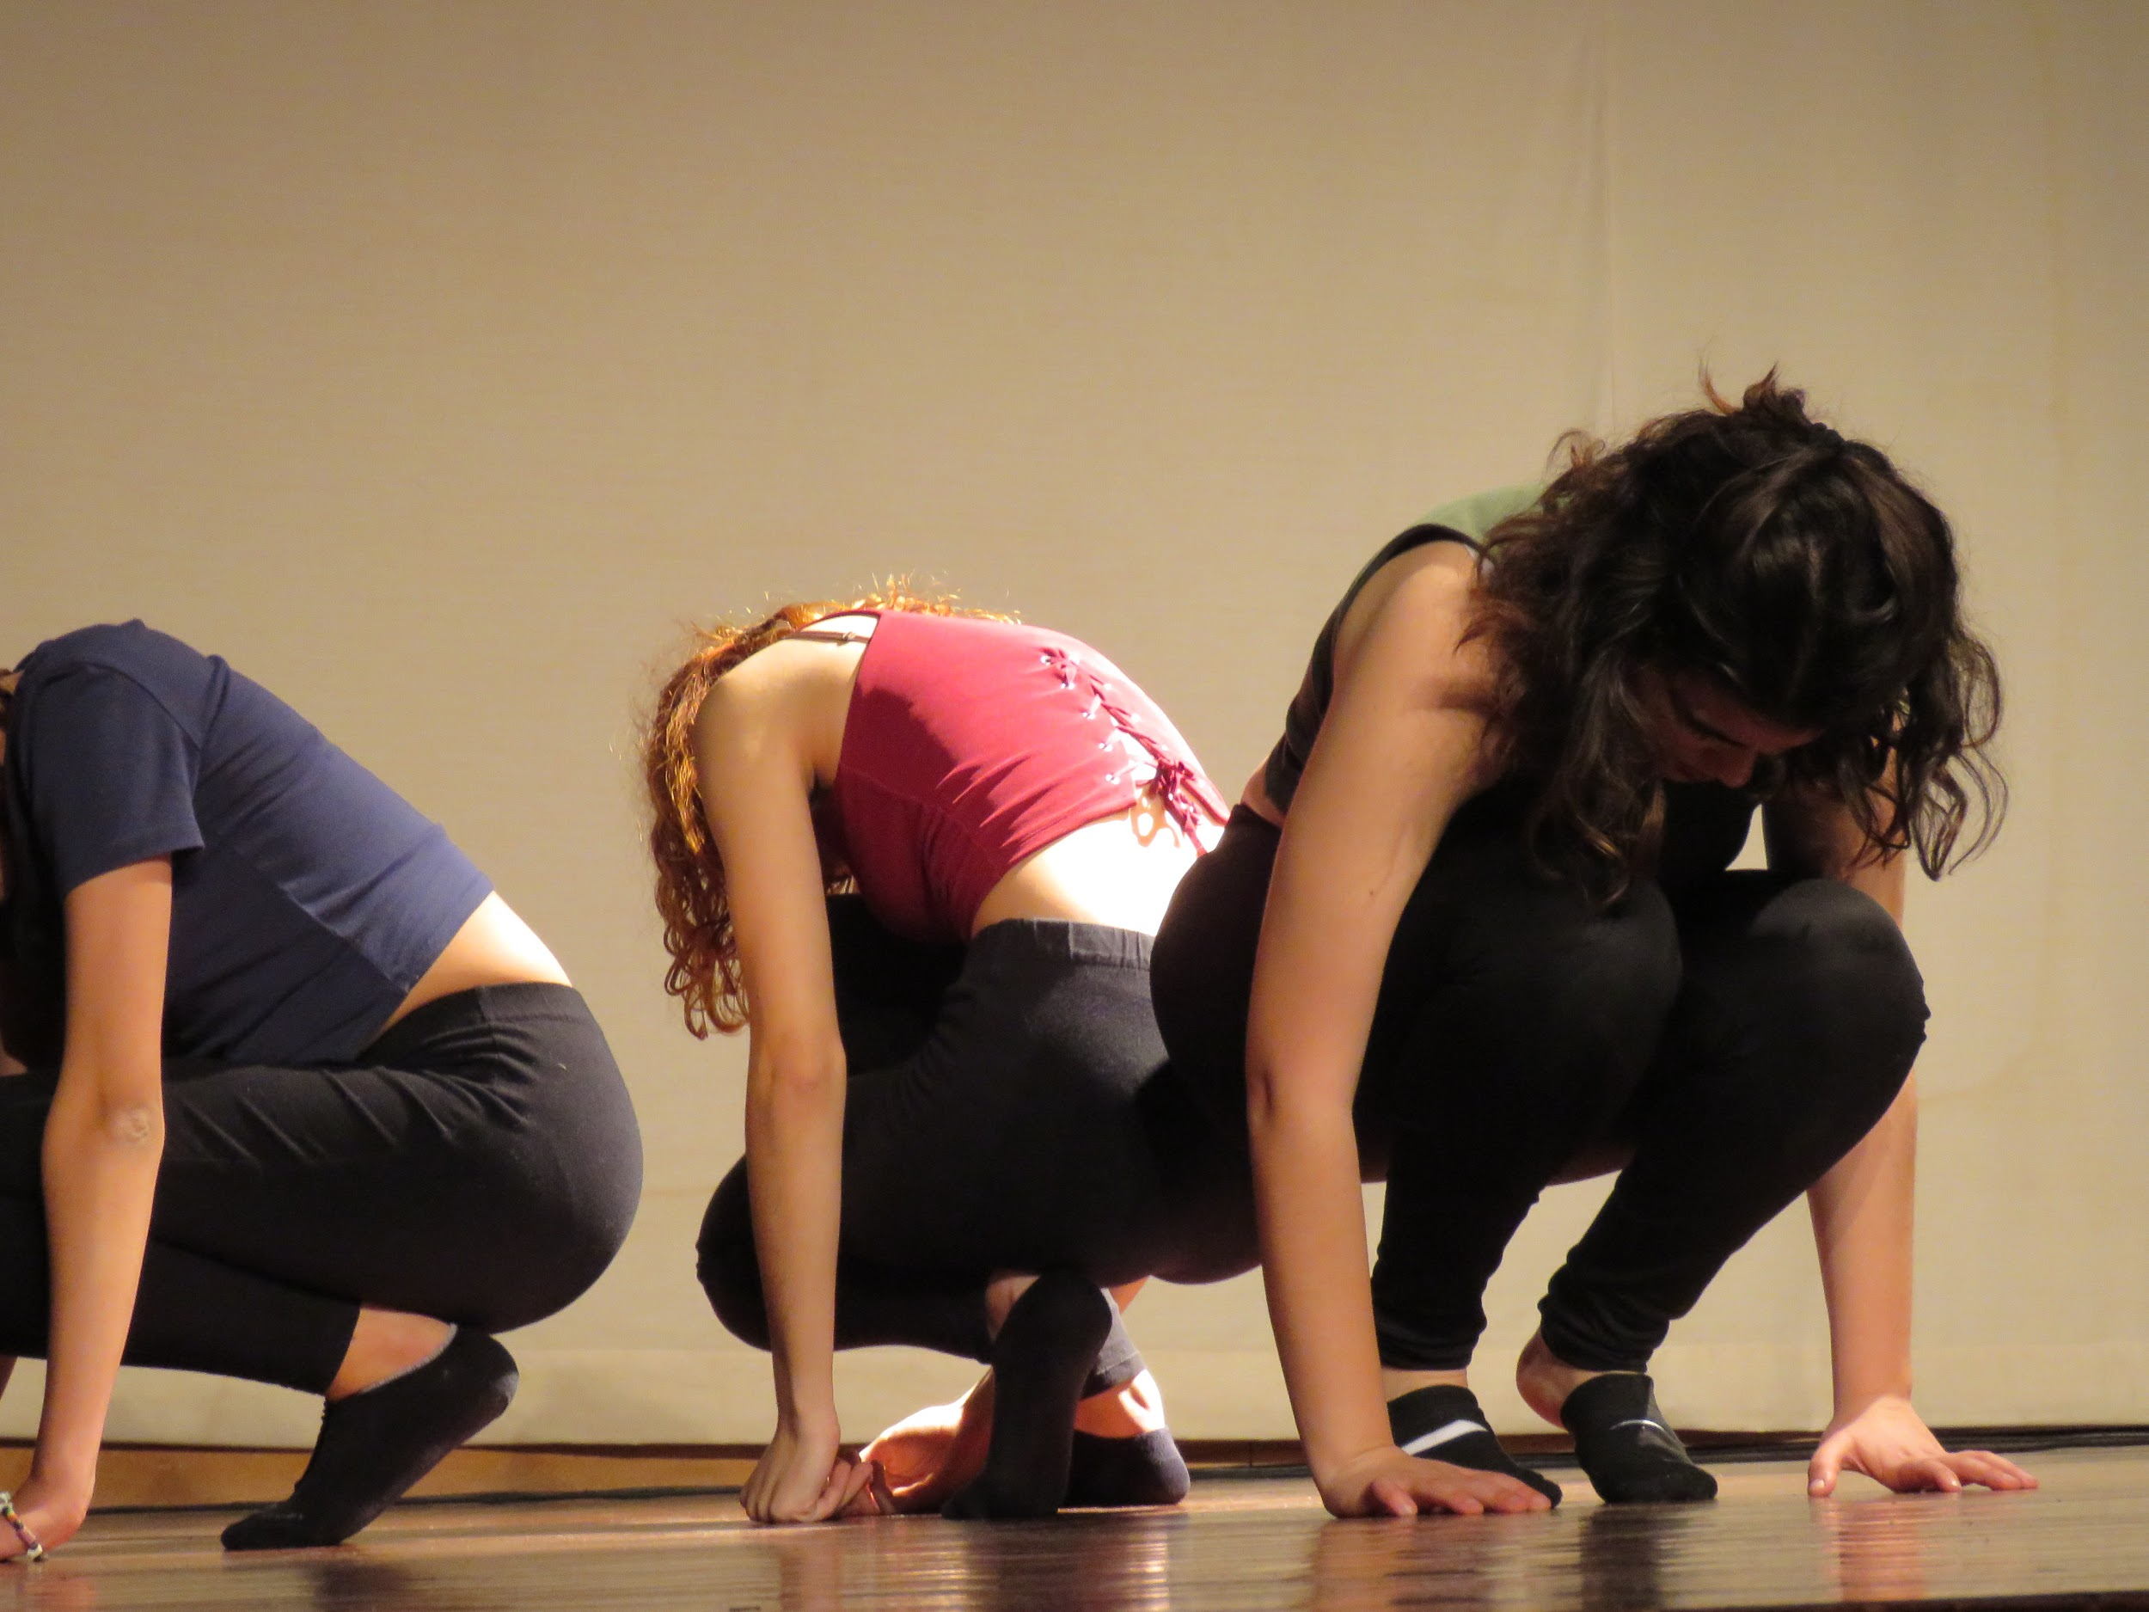
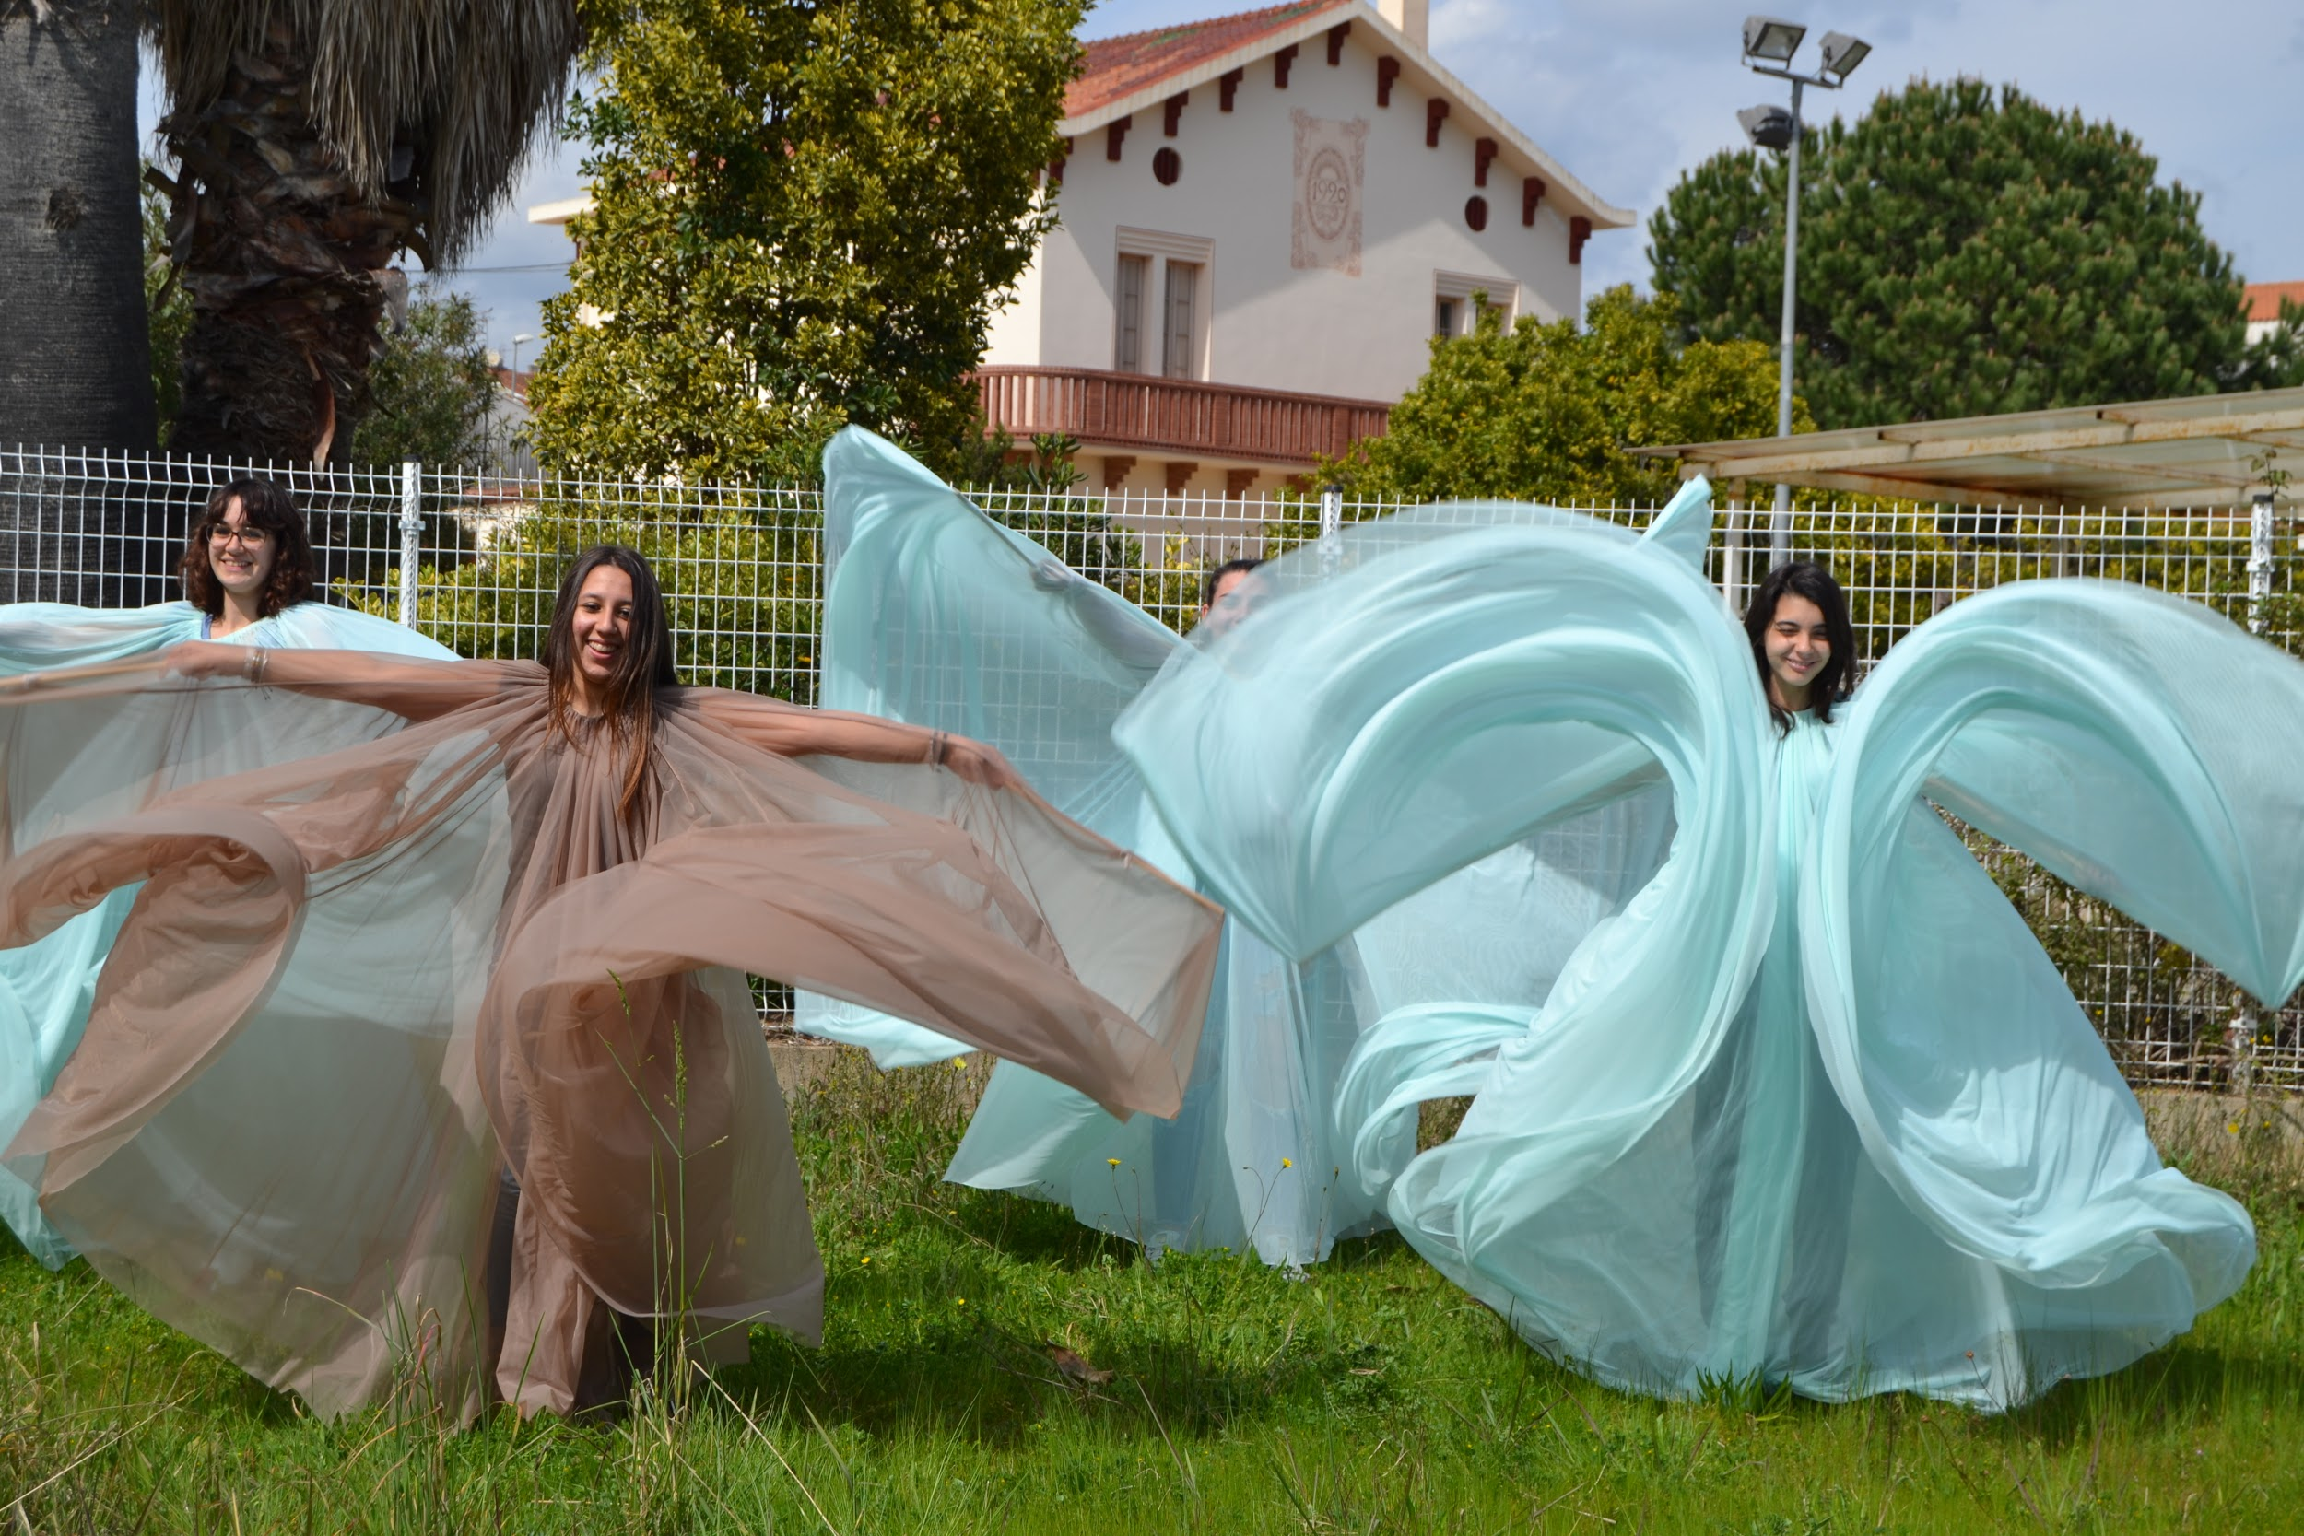
DANSA
ANATOMIA APLICADA PRÀCTICA: - TÈCNICA
(1r batxillerat) - EXPERIMENTACIÓ
- CREACIÓ
HISTÒRIA DE LA DANSA
TEORIA: - CONEIXEMENTS
(2n batxillerat) - ANÀLISI
- REFLEXIÓ

Slide 9
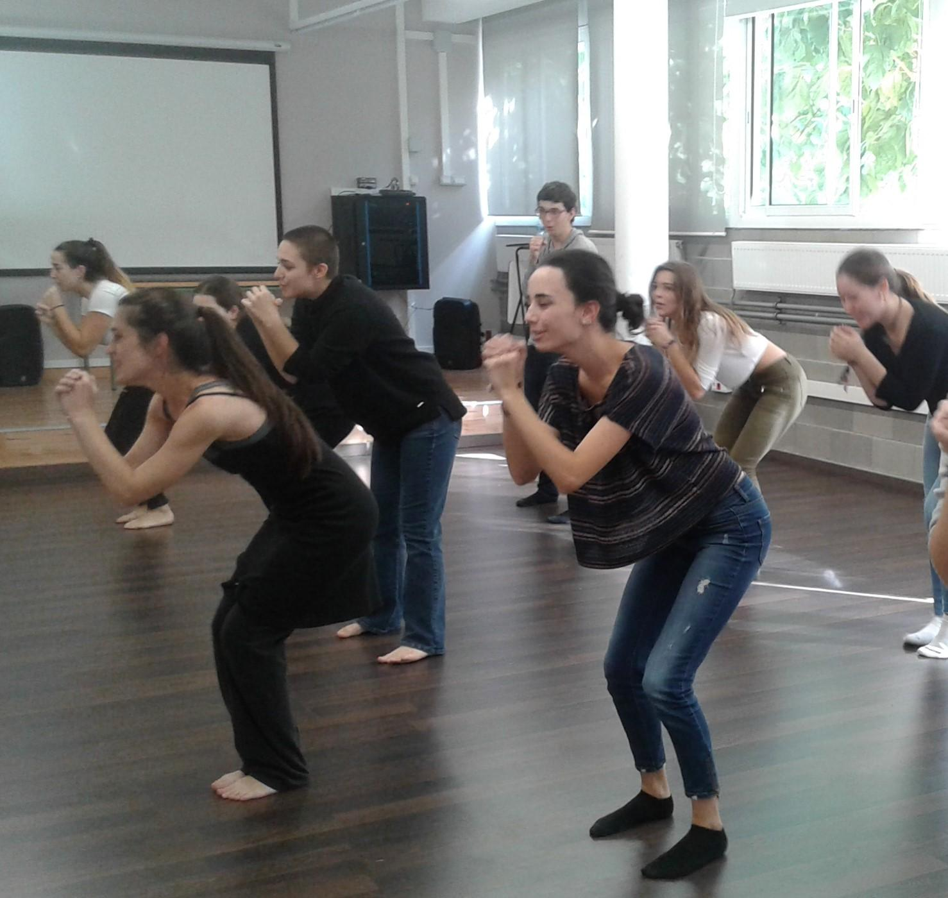
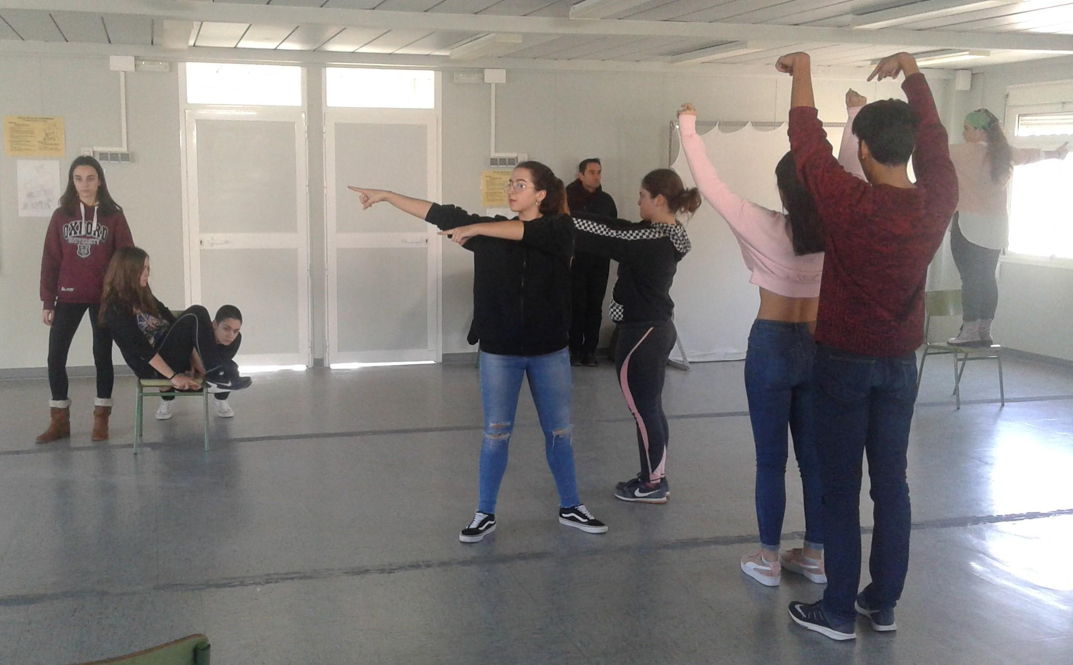
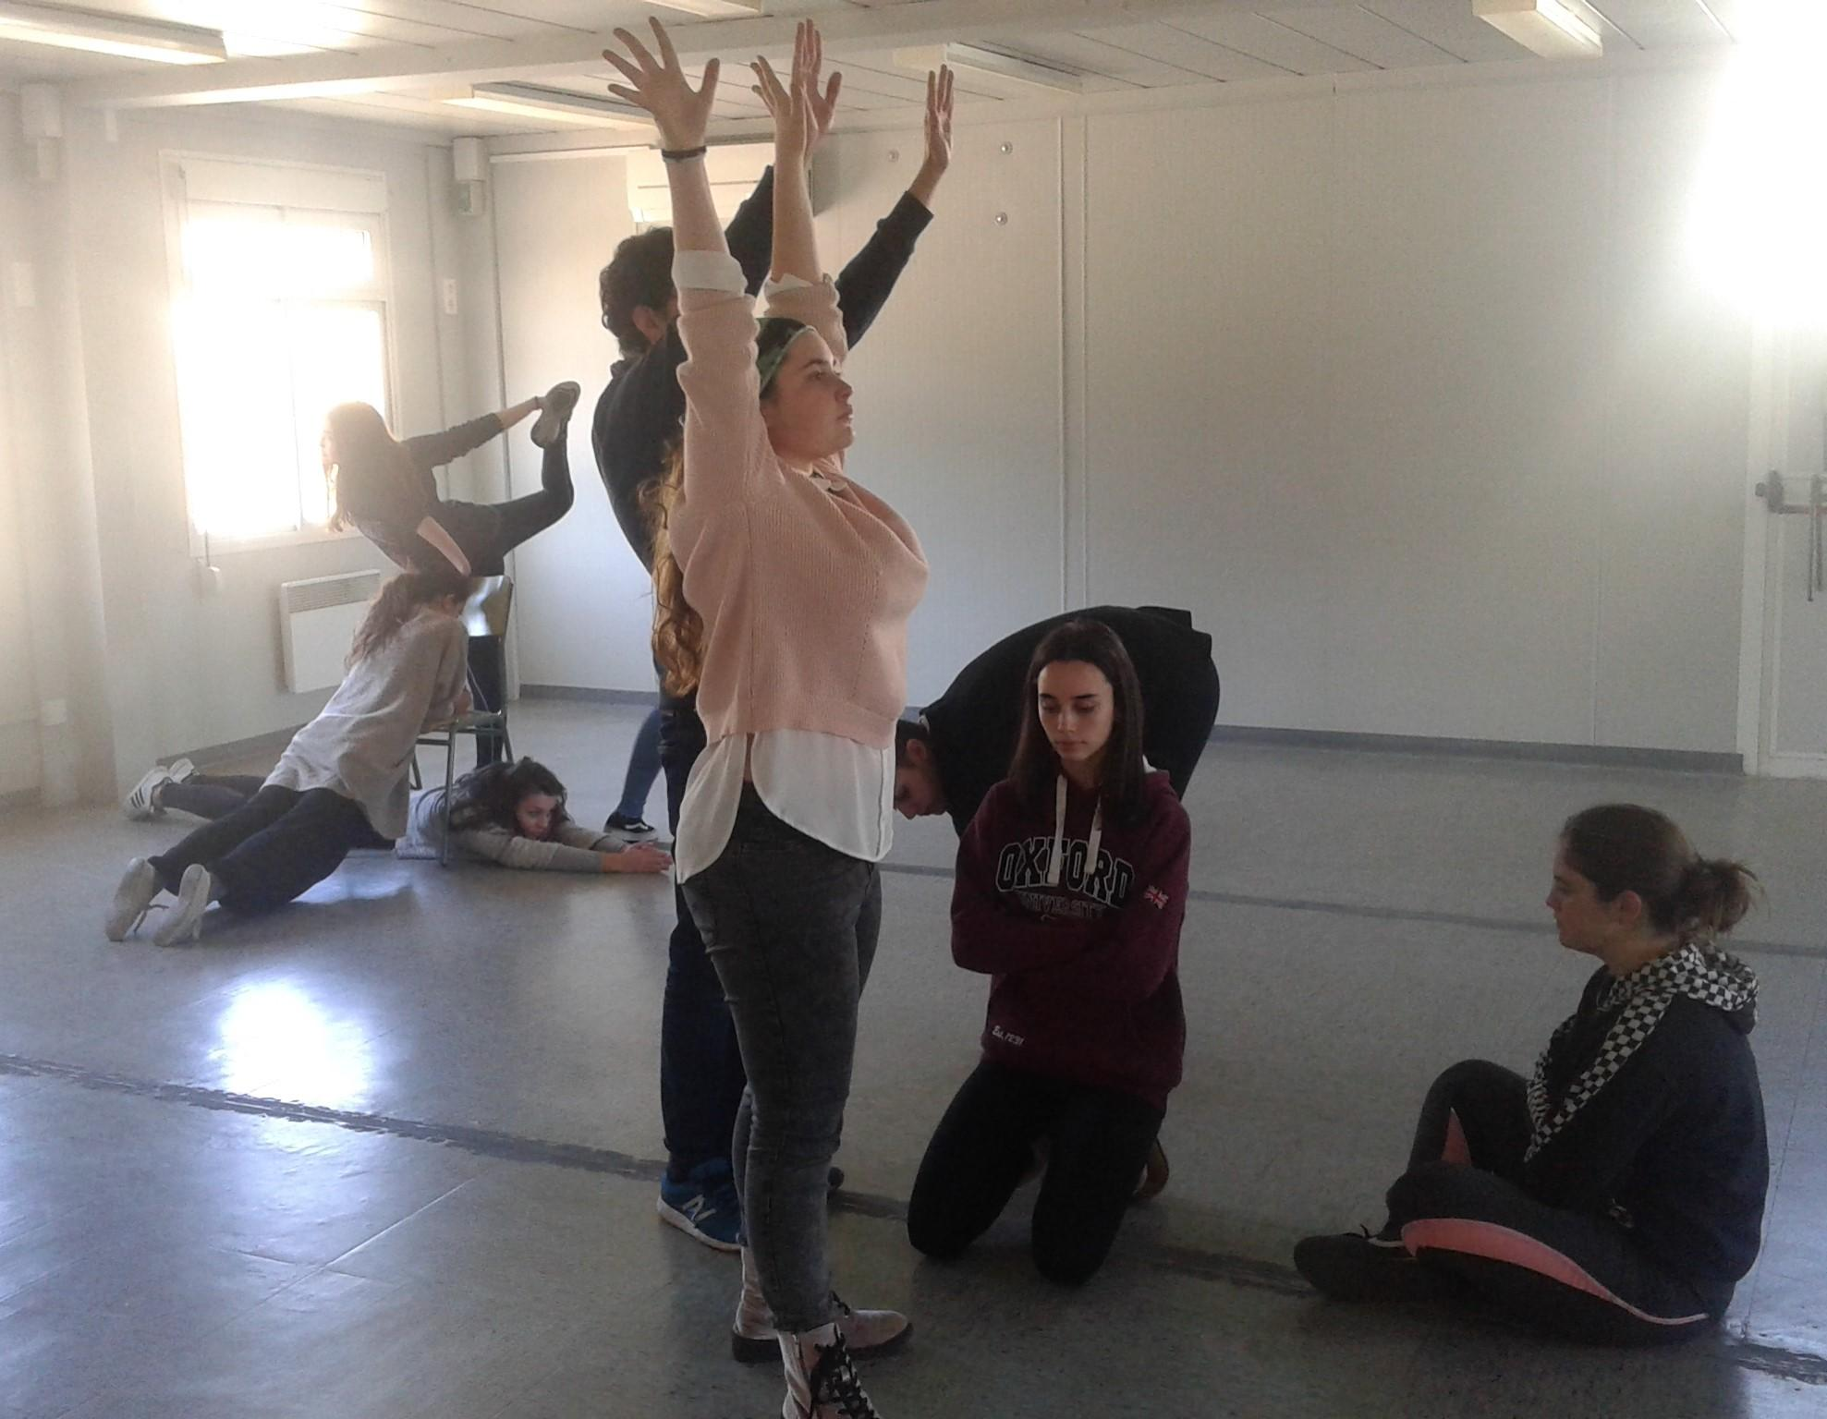
ARTS ESCÈNIQUES
Exercicis teatrals:
Improvisació
Concentració
Gestualitat
Expressió
Declamació
Treball de textos teatrals:
Interpretació
Caracterització
Moviment escènic

Slide 10
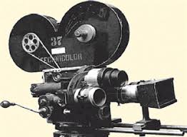
CULTURA AUDIOVISUAL
FOTOGRAFIA: TÈCNICA I HISTÒRIA
GRAMÀTICA I SINTAXI DE LA IMATGE
CINEMA: HISTÒRIA I RECURSOS EXPRESSIUS
PRODUCCIÓ AUDIOVISUAL: TEORIA I PRÀCTICA
LLENGUATGE TELEVISIU
PUBLICITAT

Slide 11
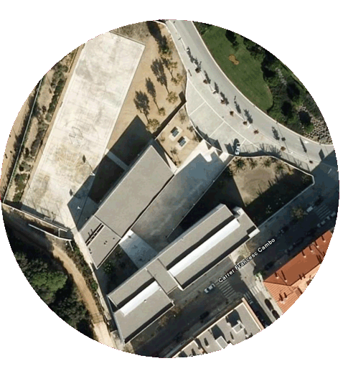
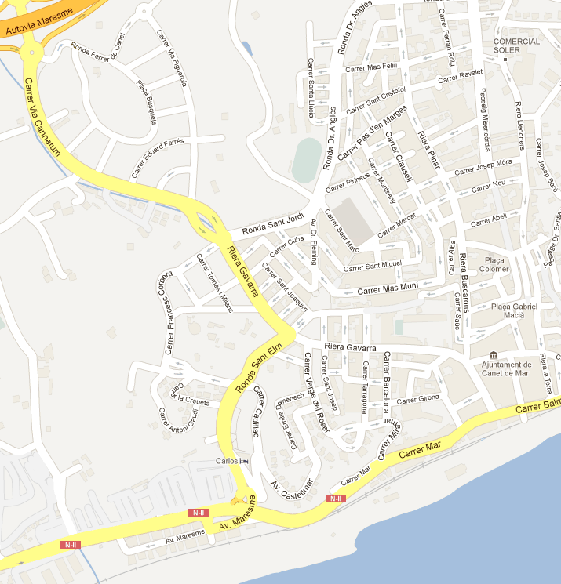
Francesc Cambó, 2 08360 Canet de Mar http://iescanet.cat Tel. 937 954 763 iescanet@xtec.cat

Slide 13
MOLTES GRÀCIES
Adreça web del Centre:
www.iescanet.cat
https://canetescenic.wordpress.com

